Slide 1
证券基础知识介绍

Slide 2
目录
第一篇：证券产品简介（股票、基金）
第二篇：证券交易实务与常识

Slide 3



什么是股票？
定义：是一种有价证券，它是股份有限公司发行的、用以证明投资者的股东身份和权益、并据以获取股息和红利的凭证。
这家公司我有一份！

Slide 4


投资股票有什么收益？
投资股票，主要的收益有两种方式
一、股票现金分红
二、股票买卖价差收益
现金分红是指：投资者以股东的身份，按照持股的多少，从公司获得相应的股利，包括股息、现金红利等
股票买卖价差收益是指因持有的股票价格上升所形成的资本增值，也就是投资者利用低价进高价出所赚取的差价利润

Slide 5


股票的价格怎么确定？
1.股票的理论价格：
公式 ：股票价格=预期收益/市场利率
例如：A公司每股股票预期收益1元，而同期利率为5%，那么A公司股票理论价格=1元/5%=20元
相当于这样理解：我20元存在银行一年可以得到1元利息，我20元买A公司股票也是得到1元收益，所以A公司股票值20元。
2.股票的市场价格：指股票在证券市场上买卖的价格。
大多数情况下理论价格不等于实际价格

Slide 6
我国股票的分类
（一）国家股：指有权代表国家投资的部门或机构以国有资产向公司投资形成的股份，包括公司现有国有资产折算成的股份。
（二）法人股：指企业法人或具有法人资格的事业单位和社会团体以其依法可支配的资产投入公司形成的的股份。
（三）社会公众股：指社会公众依法以其拥有的财产投入公司时形成可上市流通的股份。
（四）外资股：是指股份公司向外国和我国香港、澳门、台湾地区投资者发行的股票。
如国内发行与交易的B股、在香港发行与交易的H股，在美国纽约交易所发行与交易的N股，在新加坡交易所发行与交易的S股等

Slide 7
什么是一级市场？什么是二级市场？
一级市场钱流向了上市公司，二级市场钱在投资者中流动
一级市场：指证券发行市场。是证券发行者为扩充经营，按照一定的法律规定和发行程序，向投资者出售新证券所形成的市场。
二级市场：已发行的股票一经上市，就进入二级市场。投资人根据自己的判断和需要买进和卖出股票，其交易价格由买卖双方来决定，投资人在同一天中买入股票的价格是不同的。

Slide 8

什么是证券投资基金？
证券投资基金是指集合大众资金，委托专业机构操作管理，通过建立投资组合投资于股票、债券等金融工具，并由投资人共同分享投资收益的一种金融投资品种。
通俗地讲，就是由专家帮您投资证券市场
投资专家替您打工，您享受投资成果

Slide 9
证券投资基金的分类（一）
主要有两种分类方式
分类一：按照基金规模可否随时变化分，可分为开放式基金和封闭式基金。
封闭式基金指发行总额事先确定，基金规模总数不变、基金上市后投资者通过证券市场(一般是交易所)转让、买卖的基金。
开放式基金是发行总额不固定、积极内规模随时增减、投资者可以按基金净值在国家规定的营业场所申购和赎回的基金。

Slide 10
证券投资基金的分类（二）
分类二：按照投资对象的不同以及资产配置比例的不同，可分为货币市场基金、债券型基金、股票型基金、混合型和保本型基金
收益
股票型基金
指数型基金？
混合型基金
指数型基金
债券型基金
货币型基金
保本型基金
风 险
国债、存款

Slide 11


基金的投资回报—我们如何从基金上赚钱？
1、基金现金分红
2、封闭式基金买卖价差
3、开放式基金申购与赎回价差收益
现金分红
价差收益
或者

Slide 12
高风险交易品种简介－权证（一）
概念与分类：
概念：权证是指由特定发行人发行的，约定持有人在规定期间内或特定到期日，有权按约定价格向发行人购买或出售标的证券，或以现金结算等方式收取结算差价的有价证券。
分类：按照未来权利方向的不同，权证可分为认购权证和认沽权证。
如 “宝钢JTB1”(580000)，它是宝钢集团发行的认购权证，约定在2006年8月30日权证的行权日，投资者可凭一张认购权证，加4.50元，向宝钢集团换购一股G宝钢(上海,600019)
权证是一张拥有卖买证券权利的凭证

Slide 13
高风险交易品种简介－权证（二）
血的教训：
权证的价格波动风险：
权证产品具有较高的杠杆特性，当正股价格波动时，权证价格波动幅度相对将更为剧烈。一旦对正股走势的预测出现误判，将会带来较为严重的亏损。
另外，从历史经验和统计数据来看，“T+0”制度下的交易品种对短线资金吸引力极强，其交易价格也具有较大的波动性。
2006年8月29日万科认沽权证(038002)终以“归零价”结束它的上市历程。其收盘价为0.001元，全日跌幅达95％，再度刷新A股市场最大跌幅纪录
初入市投资者不宜参与高风险的权证

Slide 14
目录
第一篇：证券产品简介（股票、基金）
第二篇：证券交易实务与常识

Slide 15

通过这一篇的学习，你将了解到股票，基金买卖的实际操作程序，了解更多的常识与术语，可以成为一名最初级的股市投资者了，可以与股民客户进行最基本的沟通．
但是，这只是基础的基础，如何在证券市场长久地获利，这里的培训是远远不够的，需要经历更多实践与探索．记住，股市投资永远是少数人赚钱的市场，风险第一！！
成功投资第一步，学习！

Slide 16
股票交易实务—炒股的这个程序是怎样的？
持身份证，到当地的证券登记公司办理深、沪证券帐户（股票存折），现通常可以直接到证券公司的营业点，由其代办
第一步：开设证券帐户
第二步：开立资金帐户
凭身份证，深、沪证券帐户到证券公司营业点申请开户，签订委托代理合同，证券公司为投资者设立资金帐户
第三步：存入保证金
通过存折（现证券公司不受理现金）将保证金存入证券公司的投资者资金帐户
第四步：委托交易
通过自助柜台、电话、网络等方式，委托证券公司代理买入卖出股票

Slide 17
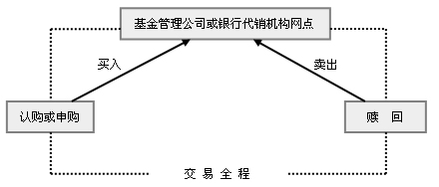
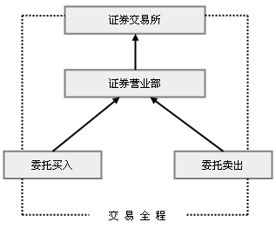
证券交易实务---如何投资基金？
封闭式基金的购买交易流程与股票的流程一致。
开放式基金一般不能直接交易的，只能在券商、银行、基金公司申购与赎回，（现在也有部分的开放式基金可以交易，其流程与股票流程一致）。
开放式基金交易流程图
封闭式基金交易流程图

Slide 18
证券交易实务----如何进行委托交易？
由于一般投资者不可以进入股票交易所直接参与买卖，只能由证券商（公司）以接收委托的形式代其进行股票交易，所以必须将自己买卖股票的意图、种类、条件等告知证券公司，以达到自己的目的。
常用的委托方式分为柜台委托、电脑自助委托、电话委托、网络委托。
一、柜台委托 ：柜台委托是最传统的委托方式，由投资人将自己的买卖要求逐项填写在委托单据上，交给证券公司去执行。随着电脑和现代化通讯手段多高日新月异，这种方式逐渐被电脑自助委托所替代。
二、电脑自助委托
随着电脑的普及现代化通讯设施的日益完善，电脑自助委托方式已经普及到越来越多的证券公司，成为最公平，最方便快捷也是最常用的委托交易方式。

Slide 19
证券交易实务—如何进行委托交易？
三、电话委托
由于电话的普及，电话委托查询系统逐渐受到更多投资者的认同。一般来说，IDD、市内电话、内线电话、无线电话均可用于电话委托。用户在使用电话委托方式前，需有先到所在证券公司办理电话委托登记手续，
四、网络委托
要实现网络委托首先需要配备电脑、Ｍｏｄｅｍ、电话线等硬件设备。
然后持身份证、股东账号卡，到开通网上交易的证券 交易所营业厅开户，填写开户申请表、网上交易客户登记表。
接下来是在计算机上安装专用软件。客户也可以在网上下载软件，然后根据提示安装。通常券商或者 ＩＳＰ会向用户讲解操作方法，并提供咨询和各种资料。
一切就绪后，就可以进行网上委托了。
以上所有委托方式的有效期都限于当日。

Slide 20
证券交易实务—如何申购新股？
比如A上市公司公告，将于*月*日（周一）在上海交易所，上网发行新股5000万，申购代码78073*，申购价5元/股。投资者已经开立好帐户。
步骤一：根据最低申购要求与资金数（上海股票最低申购数为1000股，以上为1000整数倍。深圳股票最低申购数为500股，以上为500整数倍），确定准备申购的股数。例如B投资者帐户资金余额有28000元，准备全部用于申购，计算可申购5000股。
步骤二： *月*日（周一），投资者B上网委托，买入代码为78073*的股票5000股，买入价格为5元。申购完成，资金冻结。
步骤三： 第三天（周四），证券公司公布申购配号，每1000股（上海）或500股（深圳）分配一个配号。公布时只有一个申购配号，如10003502，申购股数为5000股，则全部申购配号为5个，依次为10003502，10003503，10003504，10003505，10003506。
步骤四：第四天（周五），上市公司公告新股中签号码，核对配号是否中签，剩余资金解冻

Slide 21
多学＜证券法＞知识，保障自己权益（一）
以下是您与证券公司打交道时需注意的，也是您的权益
证券法：第七十九条 禁止证券公司及其从业人员从事下列损害客户利益的欺诈行为：
(一)违背客户的委托为其买卖证券；
(二)不在规定时间内向客户提供交易的书面确认文件；
(三)挪用客户所委托买卖的证券或者客户账户上的资金；
(四)未经客户的委托，擅自为客户买卖证券，或者假借客户的名义买卖证券；
(五)为牟取佣金收入，诱使客户进行不必要的证券买卖；
(六)利用传播媒介或者通过其他方式提供、传播虚假或者误导投资者的信息；
(七)其他违背客户真实意思表示，损害客户利益的行为。
欺诈客户行为给客户造成损失的，行为人应当依法承担赔偿责任。

Slide 22
多学＜证券法＞知识，保障自己权益（二）
第三十七条 证券交易当事人依法买卖的证券，必须是依法发行并交付的证券。非依法发行的证券，不得买卖。
如果有人介绍各种未公开上市股票的“原始股”给大家，预期有高收益，要注意可能是非法交易的证券！！
第七十三条 禁止证券交易内幕信息的知情人和非法获取内幕信息的人利用内幕信息从事证券交易活动。
如果各位有亲朋好友在上市公司任高管，了解内幕信息，请注意遵守以上法律的规定
第八十条 禁止法人非法利用他人账户从事证券交易；禁止法人出借自己或者他人的证券账户。
如果有人要向大家借用证券帐户，如果借出，可能会为您带来想不到的麻烦事！！

Slide 23
证券交易常用术语—什么是牛市，熊市，多头，空头？
牛市
股票市场上买入者多于卖出者，股市行情看涨称为牛市。一般来说，人们通常把股价长期保持 上涨势头的股票市场称为牛市市场。牛市里股价变化的主要特征是一连串的大涨小跌。如1996-1997年，2006年全年等
熊市
熊市与牛市相反。股票市场上卖出者多于买入者，股市行情看跌称为熊市。人们通常把股价长期呈下跌趋势的股票市场称为熊市市场，熊市里股价变化的特征是一连串的大 跌小涨。如2001-2005年等
多头
多头是指投资者对股市看好，预计股价将会看涨，于是趁低价时买进股票，待股票上涨至某一价位时再卖出，以获取差额收益。
空头
空头是投资者认为现时股价虽然较高，但对股市前景看坏，预计股价将会下跌，于是把借来的股票及时卖出，待股价跌至某一价位时再买进，以获取差额收 益。

Slide 24
证券交易常识—什么是开盘价、收盘价、最高价、最低价？
开盘价：又称开市价，是指某种证券在证券交易所每个交易日开市后的第一笔买卖成交价格。 上海、深圳证券交易所都采用9：15-9：25之间的集合竞价成交价作为开盘价。
收盘价：又称收市价，通常指某种证券在证券交易所每个交易日的最后一笔买卖成交价格。上海、深圳证券交易所股票收市价的确定有所不同，深圳股票收市价是以每个交易日最后一分钟内的所有成交 加权平均计算得出的，而上海证券交易所则以最后一笔成交价格作为收盘价。
最高价：指某种证券在每个交易日从开市到收市的交易过程中所产生的最高价格。
最低价：指某种证券在每个交易日从开市到收市的交易过程中所产生的最低价格。

Slide 25
证券交易常识—什么是集合竞价，连续竞价？
集合竞价：是在每个交易日上午9：25，交易所撮合主机对9：15至9：25 接受的全部有效委托进行一次集中撮合处理的过程。
连续竞价：在集合竞价之后，撮合主机对投资者申报的委托进行逐笔连续撮合处理的过程。
交易规则：价格优先、时间优先。
买入价高者优先成交，卖出价低者优先成交
相同买入价或卖出价的委托，先行挂入委托者优先成交

Slide 26
证券交易常识—要多少交易费用？
证券交易费用一般包括手续费（佣金）、印花税、过户费等
一、手续费（佣金），即证券公司提供交易服务所收取的费用，按交易额计算手续费，国家规定最高比例不超过0.3%，不同公司可以有差异。
二、印花税，即国家对交易行为征收的税款，按交易额的0.1%计算，不同时期，国家有不同的印花税率。印花税由证券公司代扣代缴。基金、债券免收取。
三、过户费，是指股票成交后，更换户名所需支付的费用。由于我国两家交易所不同 的运作方式，此费用只在上海股票、基金交易中才支付此费用，深股交易时无此费用。此费用按成交股票数量 （以每股为单位）的千分之一支付，不足1元按1元收
大家计算一下，买1000股每股10元的股票，手续费率按0.2%算，深沪市场分别需要多少交易费用？

Slide 27
证券交易常识—什么是T+0与T+1制度？
T+0与T+1是一种股票与资金交割的时间安排制度，是指买入或卖出的股票或资金在交易日的第几天后可以再次买入或卖出
目前我国股市实行“Ｔ＋１”交易制度，即当日买进的股票，必须要到下一个交易日才能卖出。
同时，对资金仍然实行“T＋0”，即当日回笼的资金马上可以使用。
创新的权证类产品采用“T＋0”交易制度

Slide 28
证券交易常识—什么是涨停版，跌停版？
涨跌停板制度是证券市场中为了防止交易价格的暴涨暴跌，抑制过度投机现象，对每只证券当天价格的涨跌幅度予以适当限制的一种交易制度。
我国现行的涨跌停板制度是1996年12月26日开始实施的，旨在保护广大投资者利益，保持市场稳定。
制度规定，除上市首日、股改方案复牌日等规定情况之外，股票、基金类证券在一个交易日内的交易价格相对上一交易日收市价格的涨跌幅度不得超过10％，超 过涨跌限价的委托为无效委托。
我国的涨跌停板制度与国外制度的主要区别在于股价达到涨跌停板后，不是完全停止交易，在涨跌停价位或之内价格的交易仍可继续进行，直到当日收市为止。

Slide 29
证券交易常用术语—什么是利多，利空？
利多
利多是指刺激股价上涨的信息，如股票上市公司经营业绩好转、银行利率降低、社会资金充足、银行信贷资金放宽、市场繁荣等，以及其他政治、经济、军事、外交等方面对股价上涨有利的信息。
利空
利空是指能够促使股价下跌的信息，如股票上市公司经营业绩恶化、银行紧缩、银行利率调高、经济衰退、通货膨胀、天灾人祸等，以及其他政治、经济军事、外交等方面促使股价下跌的不利消息。
空啊
多啊

Slide 30
证券交易常用术语—什么是套牢，补仓，斩仓？
1、什么是套牢？
套牢是投资者预计股价将上涨，但在买进后股价却跌破买入价，这种现象称为多头套牢。
2、什么是补仓？
所购买的股票，在跌破买入价之后再次购买该股票的行为，叫做补仓。补仓可以以更低的价格购买该股票，摊低单位成本价格，以期望在补仓之后反弹抛出，将补仓所买回来的股票所赚取 的利润弥补高价位股票的损失。通过补仓，股票价格无需反弱到原来的高价位，就可实现平 本离场。
3、什么是斩仓？
斩仓是在购买后股票走势与预期相反，为防亏损过多而采取的平盘止蚀措施。末斩仓，亏损仍然是名义上的，一旦 斩仓，亏损便成为现实。从经验上讲，斩仓会给投资者造成精神压力。但若不斩仓，有招致严重亏蚀的可 能，必须慎重考虑。

Slide 31
证券交易常用术语—什么是除权，除息？（一）
1、什么是股权登记日、除权除息日 ？
上市公司股票每日在市场上流通，上市公司在送股、派息或配股的时候，需要定出某一天，界定哪些股东可以参加分红，定出的这一天就是股权登记日。也就是说，在股权登记日这一天仍持有或买进该公司的股票的投资者 ，可以享有此次分红。这部分股东名册由证券登记公司统计在案，届时将所应送的红股、现金红利或者配股权划到这部分股东的帐上。
例如A上市公司公告1月10日是分红的股权登记日。只要1月10日收市前，仍然持有A公司股份的股东，可以享受分红。
股权登记日后的第一天就是除权日或除息日，上述A公司除权除息日是1月11日。1月11日这一天或以后购入该公司股票的股东，不再享有该公司此次分红配股。
前一天，后一天，权利很不一样哟

Slide 32
证券交易常识—什么是除权，除息？（二）
2、除权、除息价怎样计算？
上市公司进行分红后，除去可享有分红权利，在除权、除息日这一天会产生一个除权价或除息价，除权或除息价是在股权登记这一天收盘价基础上产生的，计算办法具体如下：
（1） 除息价的计算办法为：
除息价＝股权登记日收盘价-每股所派现金。
（2）送股除权计算办法为：送股除权价＝股权登记日收盘价÷(1＋送股比例)
（3）有分红、派息的除权价计算方法为：除权价＝(收盘价-每股所派现金)÷(1＋送股比例)

Slide 33
证券交易常识—什么是K线？（二）
起源：K线图这种图表源处于日本，被当时日本米市的商人用来记录米市的行情与价格波动，后因其细腻独到的标画方式而被引入到股市及期货市场。目前，这种图表分析法在我国以至整个东南亚地区均尤为流行。
构成：日K线图是由今日的开盘价，收盘价，最高价，最低价组成的。K线的颜色是红色（或者白色）那就是说收盘价比开盘价高，如果是绿色或蓝色那就是说收盘价比开盘价低。K线中间的那根细线往上的是今日最高价，往下的是今日最低价。
作用：通过K线图，我们能够把每日或某一周期的市况表现完全记录下来，股价经过一段时间的盘档后，在图上即形成 一种特殊区域或形态，不同的形态显示出不同意义。

Slide 34
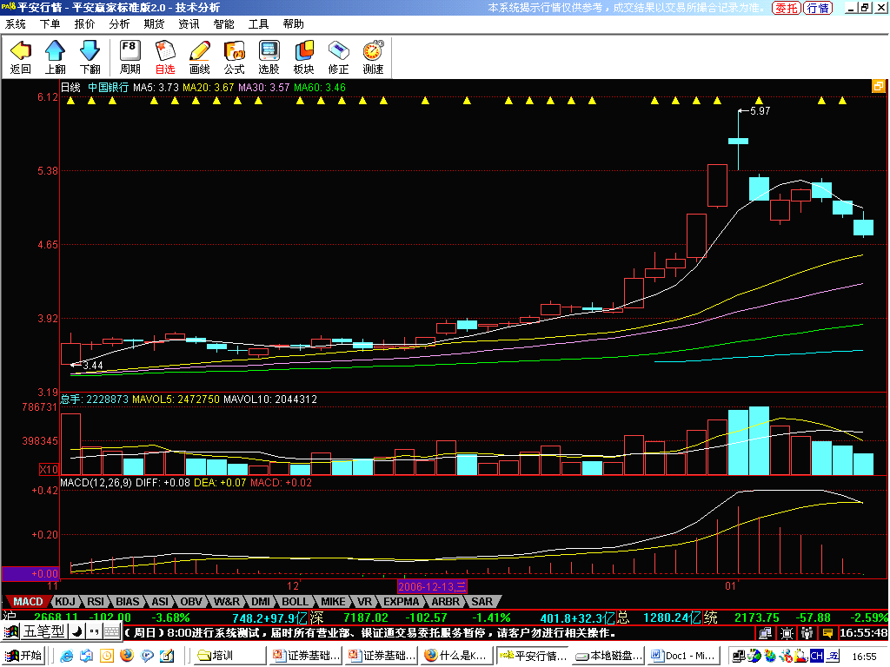
证券交易常识—什么是K线？（二）
中国银行2005年12月1日—2006年月日1月12日K线图例讲解
最高价
开盘价
最低价
收盘价
收盘价低于开盘价为蓝色阴线
收盘价高于开盘价为红色阳线

Slide 35
股票基本指标—什么是市盈率？
市盈率是一个反映股票收益与风险的重要指标，也叫市价盈利率。其计算公式如下： 市盈率＝股票每股市价／每股税后利润 ，市盈率英文简你PE（Price/Earnings ）
一般来说，市盈率表示该公司需要累积多少年的盈利才能达到目前的市价水平，所以市盈率指标数值越低越小越好，越小说明投资回收期越短，风险越小，投资价值 一般就越高；倍数大则意味着翻本期长，风险大。
美国从1891年到1991年的一百年间，市盈率一般在10～20倍，日本常在60～70倍之间，我国股市 目前多在20～30倍左右。
股票现价10元，每股股票一年替我赚1元，市盈率10倍，
到底值不值呢？可投资吗？？

Slide 36
股票基本指标—什么什么是每股收益？如何分析每股收益？
每股收益是指本年净收益与普通股份总数的比值。英文简你EPS（Earnings Per Share ）
每股收益，是衡量上市公司盈利能力最重要的财务指标。它反映普通股的获利水平。
在分析时，可以进行公司间的比较，以评价该公司相对的盈利能力；可以进 行不同时期的比较，了解该公司盈利能力的变化趋势；可以进行经营实绩和盈利预测的比较，掌握该公司的管理能力。
使用每股收益分析盈利性要注意以下问题：
（1） 每股收益不反映股票所含有的风险。
（2） 股票是一个"份额"概念，不同股票的每一股在经济上不等量，它们所含有的净资产和市价不同即换取每股收益的投入量不相同，限制了每股收益的公司间比较。
（3） 每股收益多，不一定意味着多分红，还要看公司股利分配政策。

Slide 37
股票基本指标—什么是每股净资产？如何分析每股净资产？
每股净资产是指期末净资产（即股东权益）与年度末普通股份总数的比值，也称为每股账面价值或每股权益。
在投资分析时，只能有限地使用这个指标，因其使用历史成本计量的，既不反映净资产的变现价值，也不反映净资产的产出能力。例如，某公司的资产只有一块 前几年购买的土地，并且没有负债，公司的净资产是土地的原始成本。现在土地的价格比过去翻了几番，引起股票价格上升，而其账面价值不变。这个账面价值，既 不说明土地现在可以卖多少钱，也不说明公司使用该土地能获得什么。

Slide 38
股票基本指标—什么是市净率？如何分析市净率？
市净率是指每股市价除以每股净资产的比值，说明市场对公司资产质量的评价。英文简称PB（Price/Book value ）
市净率可用于投资分析。每股净资产是股票的账面价值，它是用成本计量的，而每股市价是这些资产的现在价值，它是证券市场上交易的结果。市价高于账面价 值时企业资产的质量较好，有发展潜力，反之则资产质量差，没有发展前景。优质股票的市价都超出每股净资产许多，一般说来市净率达到3可以树立较好的公司形 象。市价低于每股净资产的股票，就象售价低于成本的商品一样，属于"处理品"。当然，"处理品"也不是没有购买价值，问题在于该公司今后是否有转机，或者 购入后经过资产重组能否提高获利能力。

Slide 39


